Slide 1



جامعة دنقلا
كلية علوم الحاسوب والتنمية البشرية
نظم إدارة قواعد البيانات
(Database Management Systems ):
المحاضرة الثالثة
Advanced SQL
أ. لينا الأمين

Slide 2
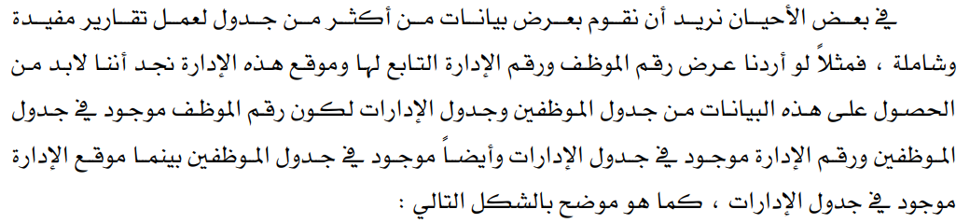
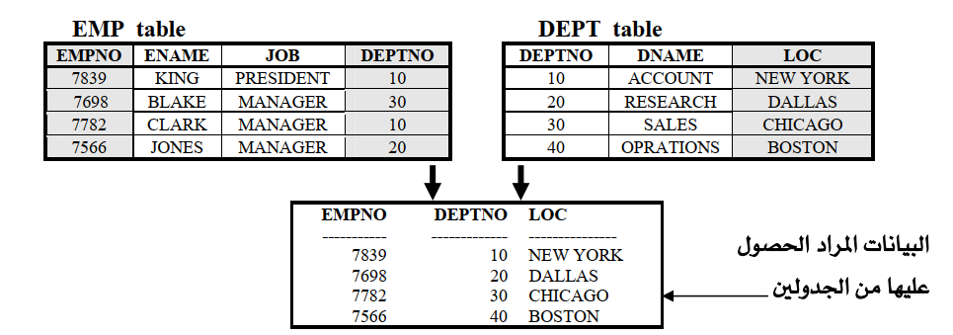
معالجة ربط عدة جداول Processing Multiple Tables–Joins:

Slide 3
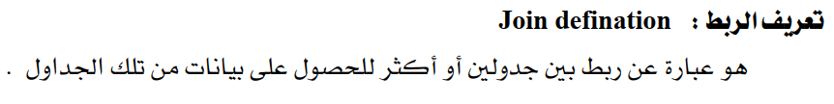
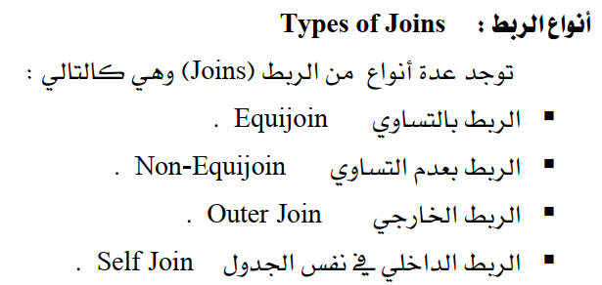
وللحصول على تلك البيانات لابد من عمل ربط بين الجدولين وهناك أنواع مختلفة من الربط.

Slide 4
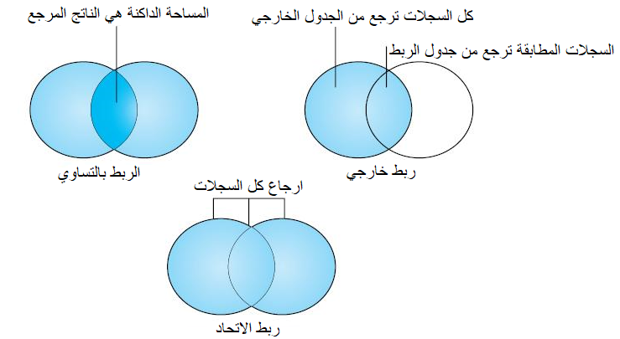
عرض أنواع الربط والنتائج المرجعة في المساحة المشتركة:

Slide 5

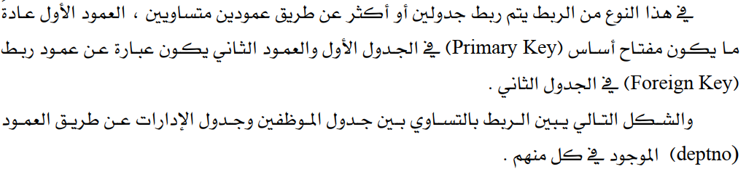
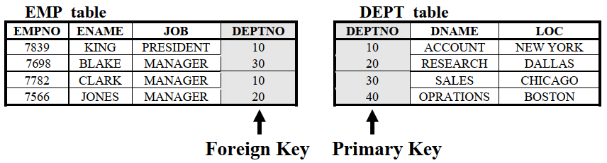
سوف يتم عمل الربط بين الجدولين باستخدام جملة SELECT عن طريق العمودين المشار إليهما.

Slide 6
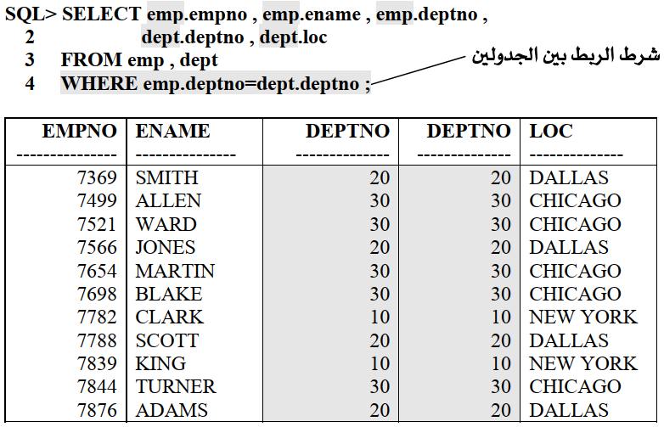


Slide 7
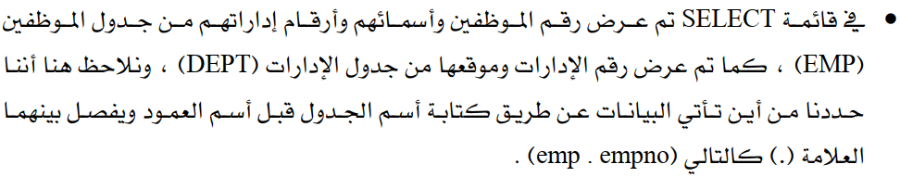
في المثال السابق تم عرض بيانات من جدولين باستخدام الربط بالتساوي كالآتي.

Slide 8

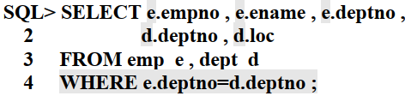
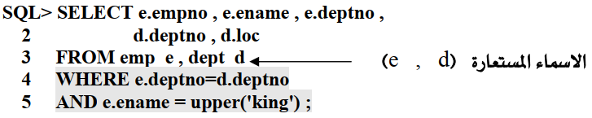


Slide 9
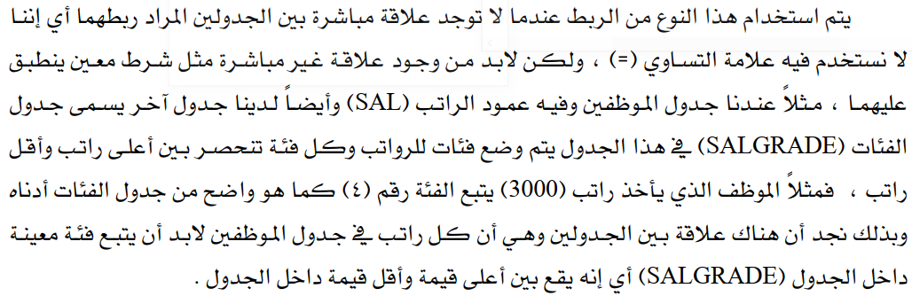

Slide 10
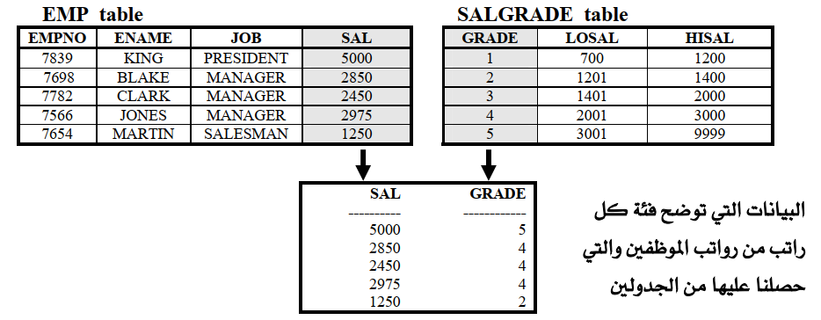

Slide 11
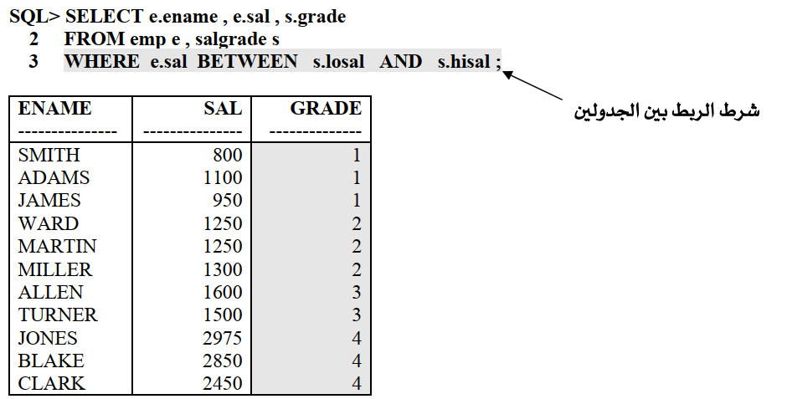

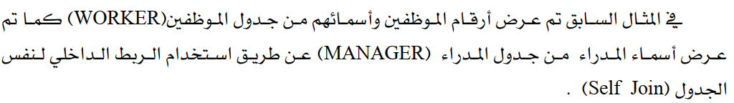

Slide 12

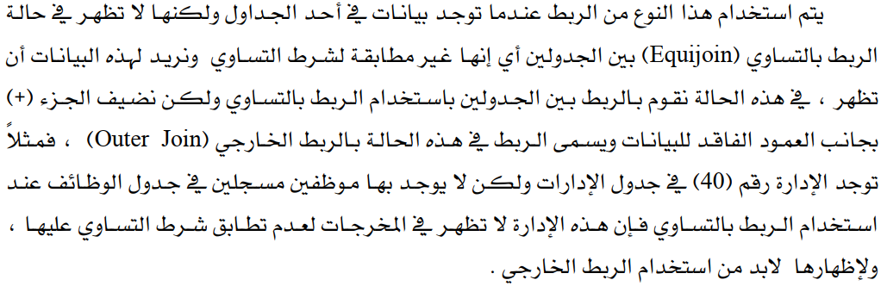
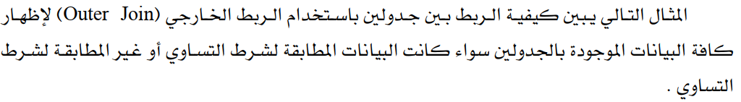

Slide 13
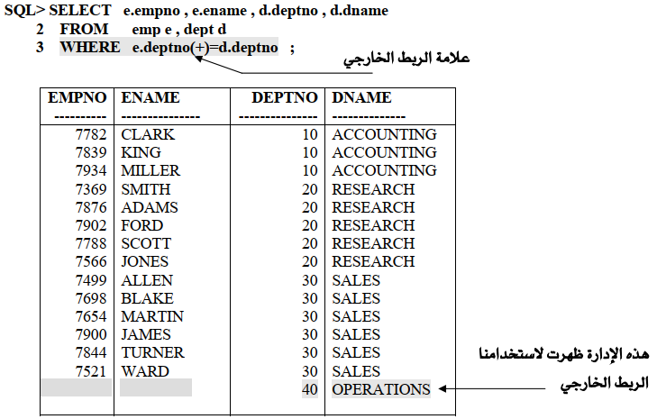


Slide 14
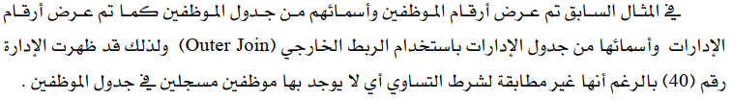
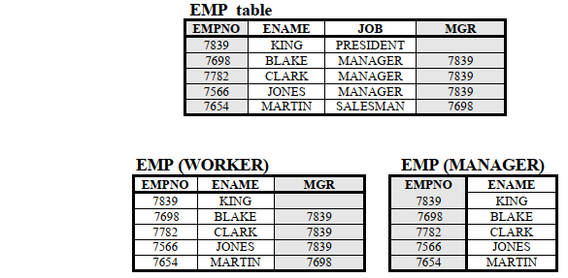

Slide 15
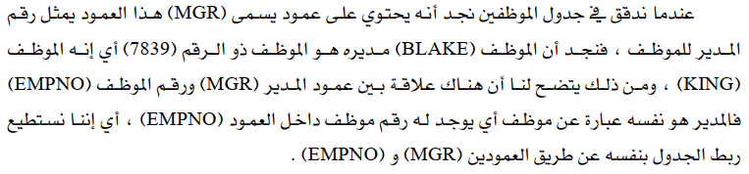
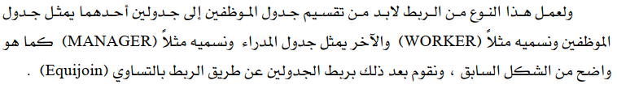

Slide 16
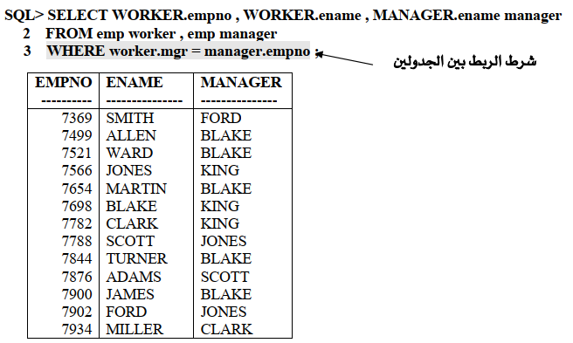

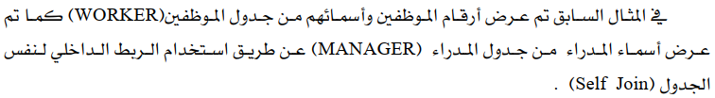

Slide 17

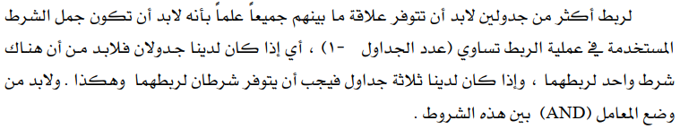

Slide 18
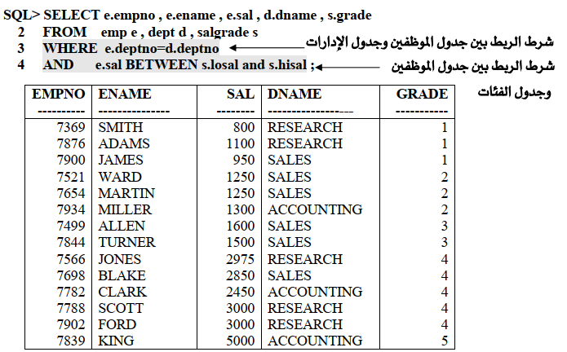


Slide 19
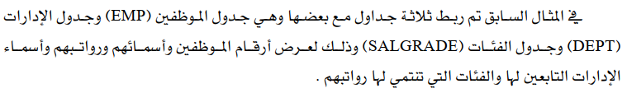
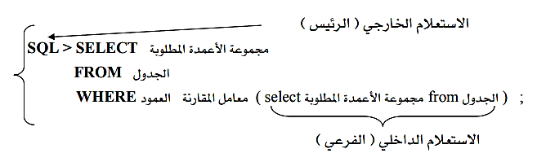
معالجة عدة جداول باستخدام استفسار فرعي:
الاستفسار الفرعي: هو وضع استفسار داخلي داخل الاستفسار الخارجي، والشكل العام للاستفسار الفرعي كالتالي:

Slide 20
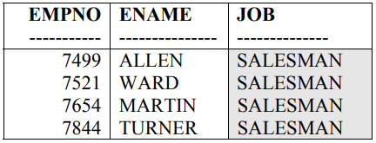
مثال1: الاستفسار عن الموظفين اللذين مرتباتهم اكبر من مرتب الموظف JONES"" ؟
SELECT ename FROM emp WHERE sal > (SELECT sal FROM emp WHERE ename = 'JONES' ) ;
مثال2: اعرض ارقام وأسماء الموظفين اللذين يعملون نفس وظيفة الموظف Allen"" ؟
SELECT empno , ename , job FROM emp WHERE job = (select job from emp where ename = 'ALLEN' ) ;

Slide 21
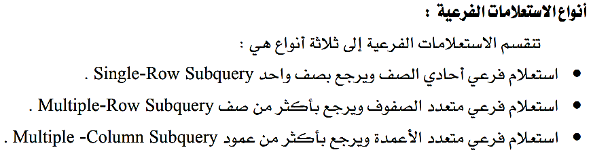
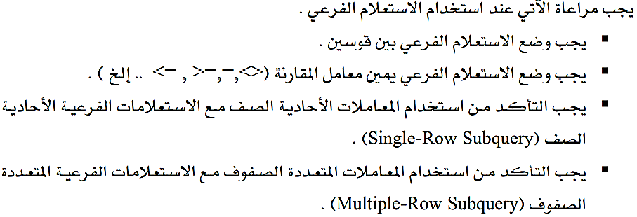

Slide 22
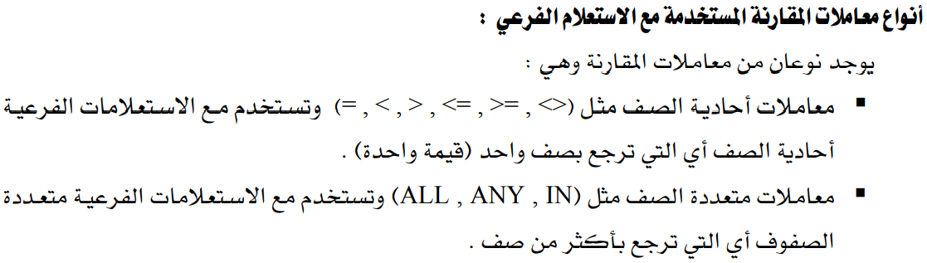
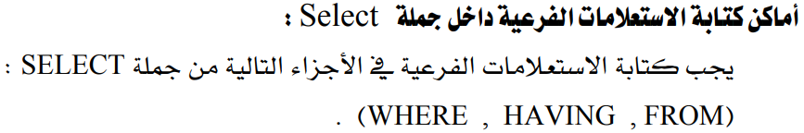
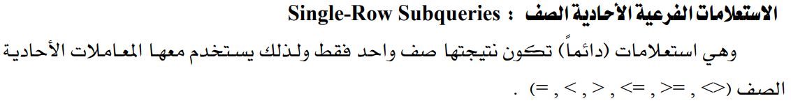

Slide 23
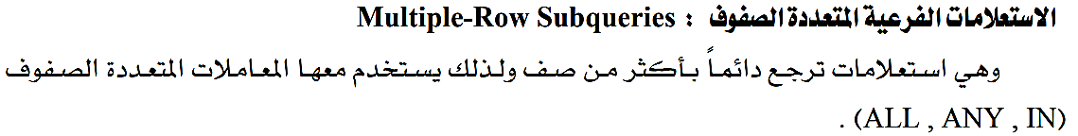
مثال3: اعرض أسماء وأرقام ورواتب الموظفين اللذين يعملون في نفس ادارة KING"" ؟
SELECT ename , sal , deptno FROM emp WHERE deptno = ( select deptno from emp where ename='KING' ) ;
ملاحظة: سيرجع الاستفسار الفرعي احادي الصف خطأ إذا كانت النتيجة اكثر من صف.

Slide 24
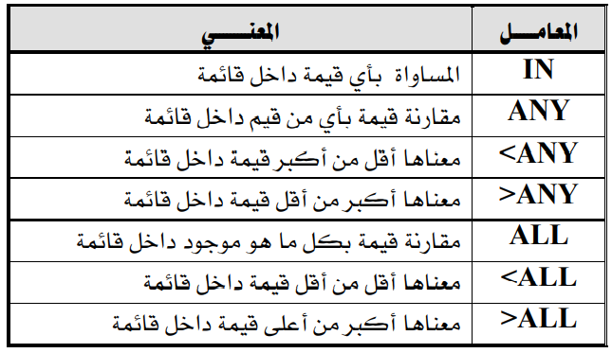
مثال3: اعرض أسماء وأرقام ورواتب الموظفين اللذين يأخذون رواتب مساوية لأقل راتب في كل ادارة؟
SELECT ename , sal , deptno FROM emp WHERE sal IN ( select min(sal) from emp group by deptno ) ;

Slide 25
مثال4: اعرض أسماء وأرقام ورواتب الموظفين اللذين رواتبهم اكبر من متوسط الرواتب في كل ادارة؟
SELECT empno , ename , job , sal FROM emp WHERE sal >ALL ( select AVG(sal) from emp group by deptno ) ;
اتحاد الاستفسارات:
يمكن جمع الاستفسارات(توحيد عدة استفسارات) معا وعرض الناتج في جدول واحد.
SELECT ename , job , sal FROM emp WHERE sal = ( select MIN(sal) from emp ) ;
UNION ← اتحاد
SELECT deptno , MIN(sal) FROM emp GROUP BY deptno HAVING MIN(sal) > ( select MIN(sal) from emp where deptno = 20 ) ;

Slide 26
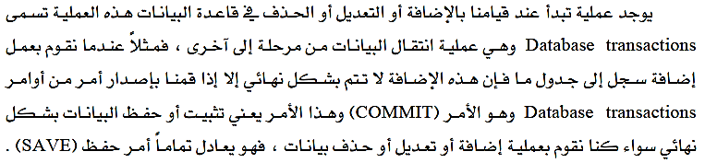


Slide 27
DELETE FROM emp WHERE deptno = 30 ;
6 row deleted.
COMMIT ;

Slide 28
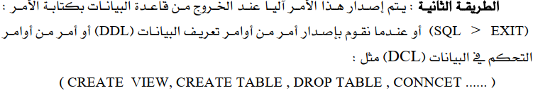
ضمان سلامة العملية:Ensuring Transaction Integrity
هي وحدة منفصلة لعمليات يجب أن تعالج بالكامل أو يتم إلغاء جميع العمليات.
مثال قد تتضمن الوحدة عدة عمليات تعديل updates في حالة عدم تنفيذ عملية تلغا جميع العمليات.
أوامر SQL لعمل transactions SQL commands for transactions
BEGIN TRANSACTION/END TRANSACTION
Marks boundaries of a transaction
COMMIT
انجاز كل عمليات التعديل Makes all updates permanent
ROLLBACK
الغاء كل عمليات التعديل في حالة فشل COMMIT Cancels updates since the last COMMIT

Slide 29
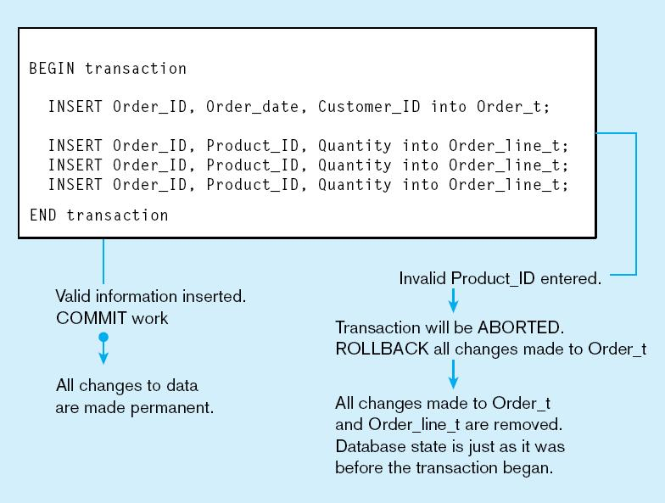
مثال:

Slide 30
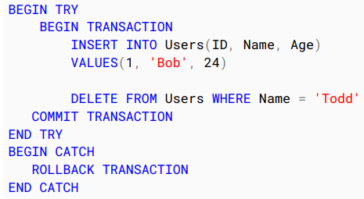
مثال أخر:

Slide 31
جمل جديدة:
ماذا لو اردنا ادراج CASE, IF, LOOP, FOR, WHILE, etc في الكود.
اوراكل وفرت لغة PL/SQL لتضمين الحلقات، SQL Server نفذت ذلك ب Transact/SQL.
Routines and Triggers
Routines
هو وحدة برمجية تنفذ عند استدعائها
دالة Functions هي روتين يرجع قيمة ويأخذ معاملات.
اجراء Procedures هي روتين لا يرجع قيمة ويمكن أن يأخذ معاملات.
Triggers
هو روتين ينفذ لحدث في قاعدة البيانات (INSERT, UPDATE, or DELETE).

Slide 32
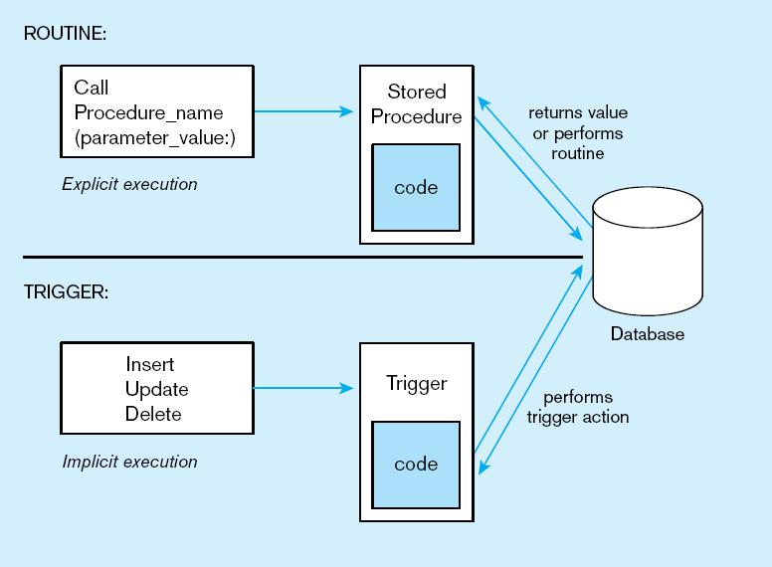

Slide 33
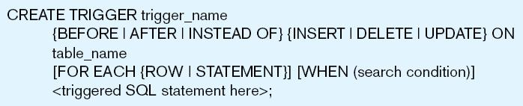
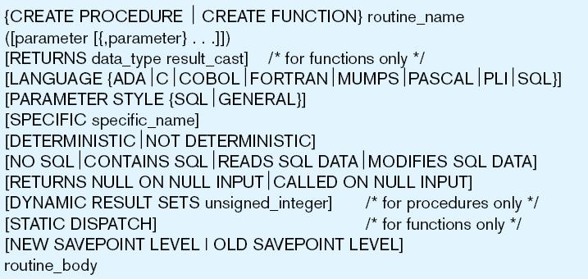
الصيغة العامة لإنشاء TRIGER
الصيغة العامة لإنشاء ROUTIEN

